Slide 1






ỦY BAN NHÂN DÂN QUẬN HỒNG BÀNG
TRƯỜNG TIỂU HỌC AN HỒNG
Âm nhạc lớp 3
Tiết 15: Nghe nhạc: Suối đàn T’rưng
Thường thức âm nhạc: Những khúc hát ru
Giáo viên: Vũ Thị Huyền Trang
Lớp: 3A1

Slide 2


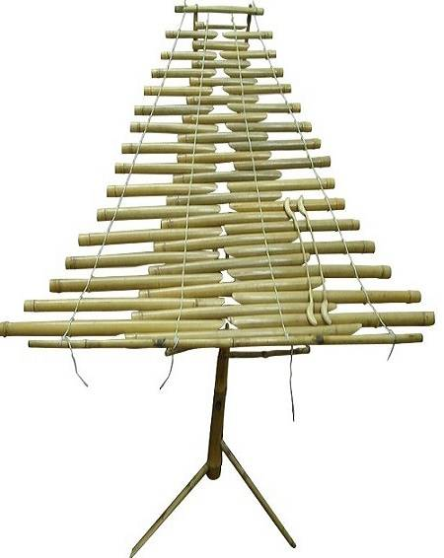
Trò chơi: Bức tranh bí ẩn
Mở mảnh ghép và đoán tên nhạc cụ
Đàn t’rưng

Slide 3

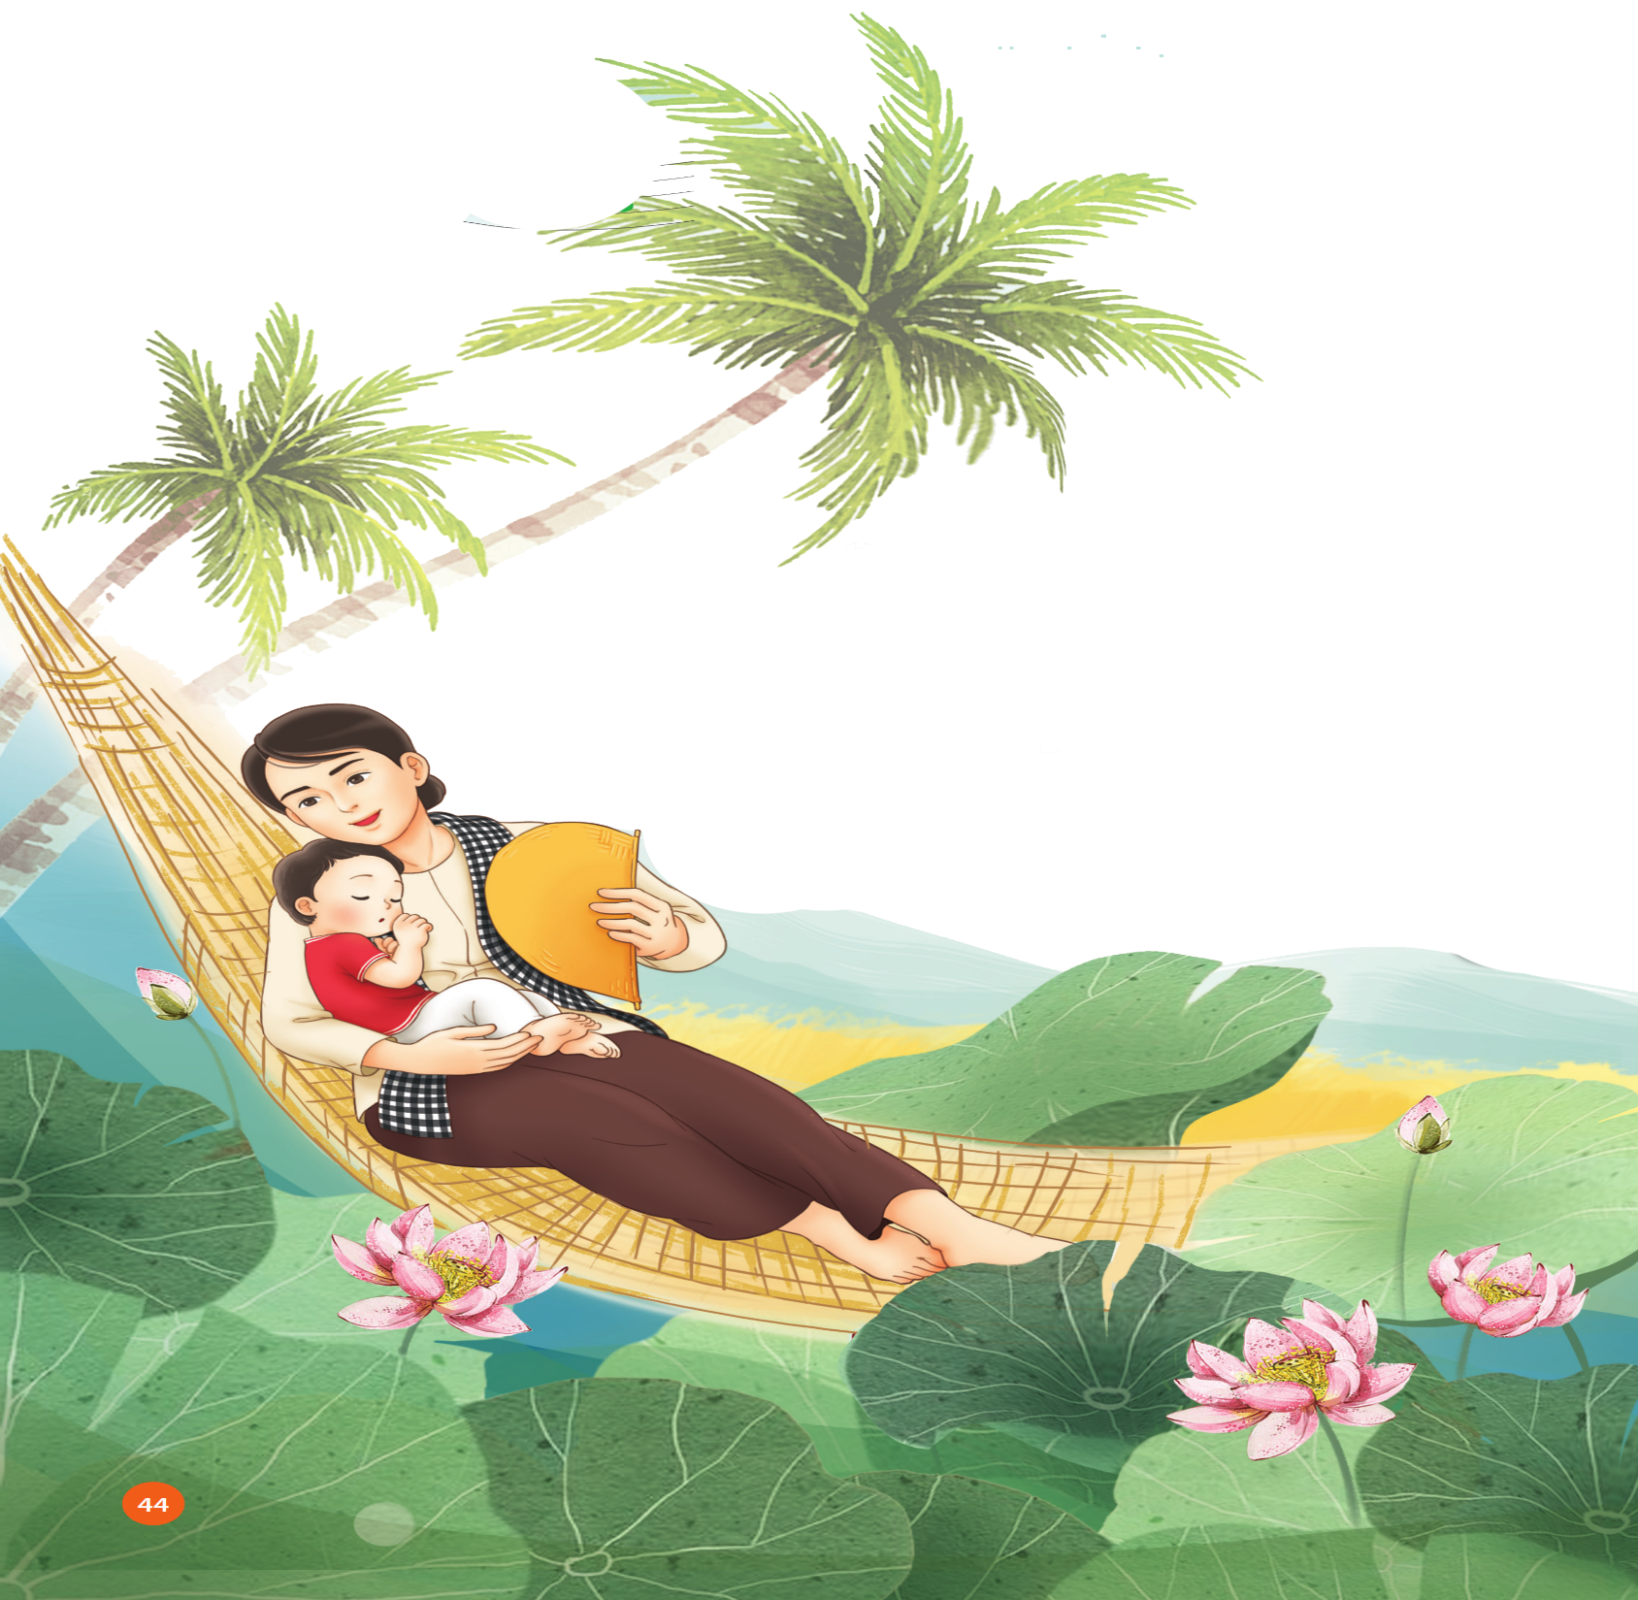
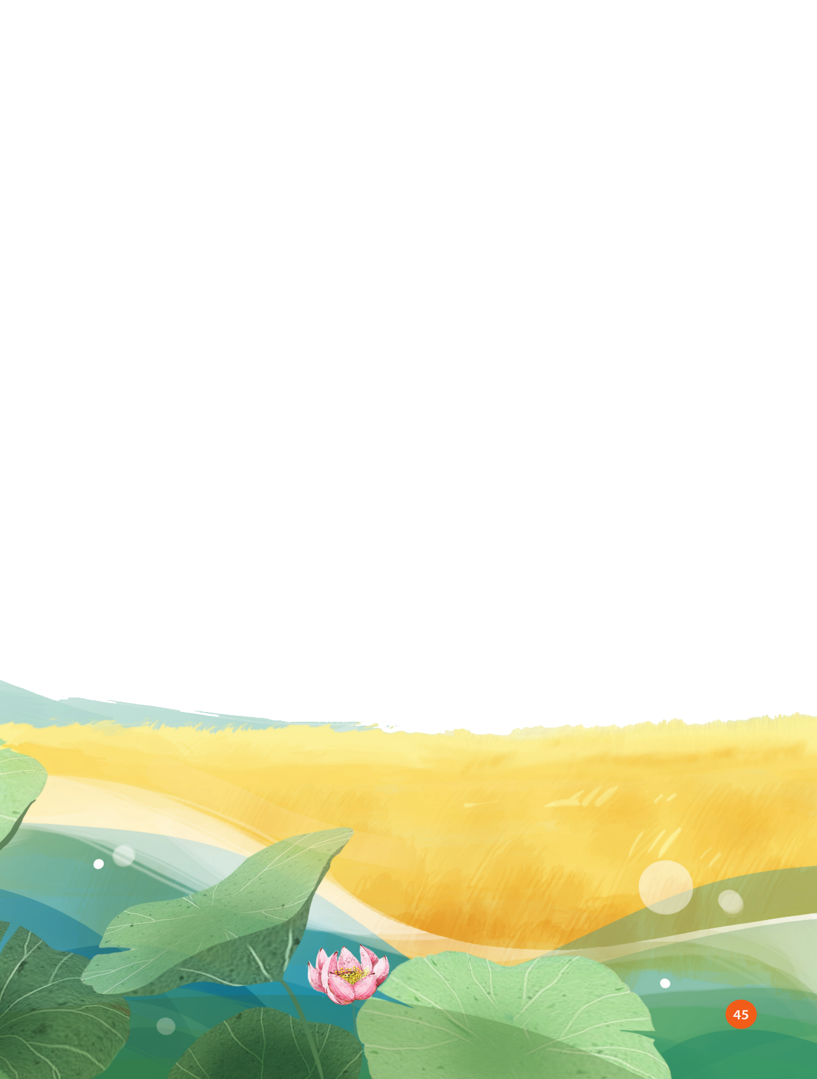

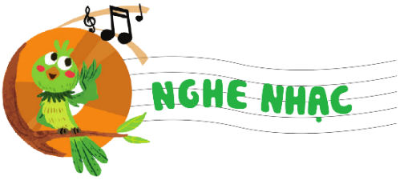


TIẾT 15
SUỐI ĐÀN T’RƯNG
NHỮNG KHÚC HÁT RU

Slide 4
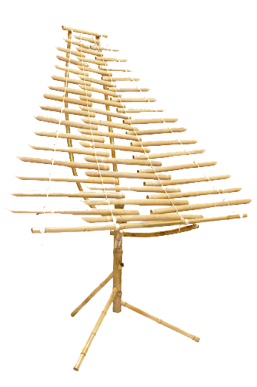
- Đàn T’rưng: là một loại nhạc cụ đàn phổ biến ở Tây Nguyên, đặc biệt đối với dân tộc Gia rai và Ba na, có âm sắc vang giòn, rộn rã. - Đàn T’rưng được làm bằng tre, nứa có kích thước khác nhau, có khoảng 12 đến 16 ống xếp thành hàng trên giá đàn theo thứ tự đi dần lên từ ống lớn đến ống nhỏ, từ ống dài đến ống ngắn. Mỗi đầu ống được bịt kín, đầu kia được gọt vát một phần ống để tạo âm theo chuỗi hàng âm của người dân tộc. Sử dụng dùi để gõ vào các ống sẽ tạo thành âm thanh cao thấp khác nhau.

Slide 5

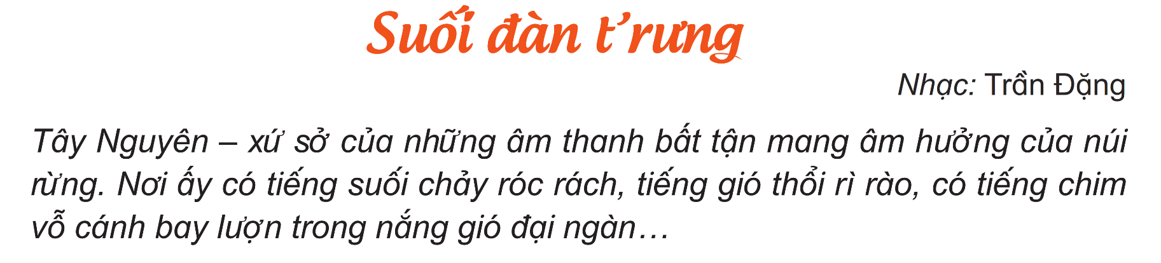
SUỐI ĐÀN T’RƯNG
HS đọc lời dẫn
GV đọc lời dẫn

Slide 6

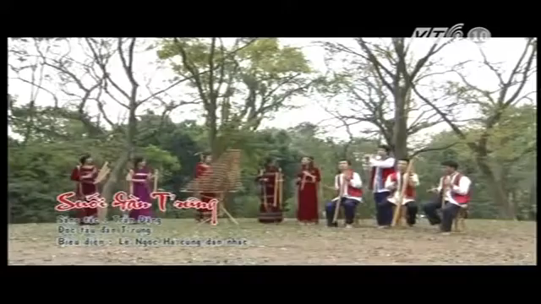
Xem, nghe hoà tấu đàn T’rưng bản nhạc Suối đàn t’rưng
Quan sát và lắng nghe tiết mục hoà tấu qua video, em nhận ra nhạc cụ nào trong trò chơi “Bức tranh bí ẩn”?

Slide 7

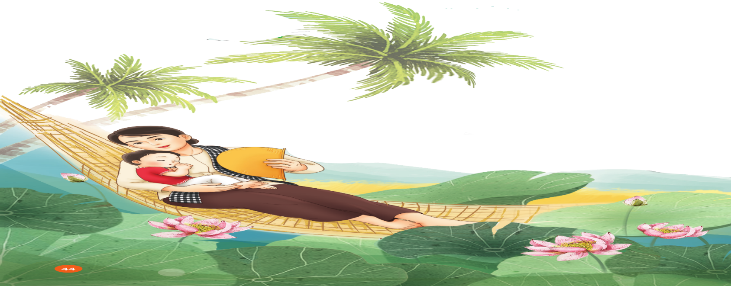
+ Em có cảm nhận gì khi nghe bản nhạc này
+ Giai điệu vui tươi, rộn ràng
+ Khi nghe nhạc, em hình dung được phong cảnh thiên nhiên của vùng đất Tây Nguyên như thế nào?
+ Tiếng suối reo, tiếng gió thổi, tiếng thác nước đổ, điệu múa, tiếng cồng chiêng của người Tây Nguyên...

Slide 8

Vận động tay sang phải, sang trái theo nhịp điệu của bản nhạc Suối đàn t’rưng

Slide 9


NHỮNG KHÚC HÁT RU
- Giới thiệu: Hát ru còn được gọi là ru con hay ru em, là tiếng hát của những người thân trong gia đình hát để ru em, ru con, ru cháu. Đây là một lối hát theo tập quán truyền thống và rất phổ biến ở các vùng, miền trên cả nước. Tuy mỗi vùng, mỗi dân tộc đều có điệu hát ru được gọi bằng những tên khác nhau và nét nhạc cũng mang màu sắc riêng, nhưng có những điểm chung như: êm dịu, du dương, trìu mến, lời ca giàu hình tượng,... Phần lớn ca từ trong bài hát ru còn lấy từ ca dao, đồng dao, hay trích từ các loại thơ, hò dân gian được truyền miệng qua các thế hệ.
.

Slide 10
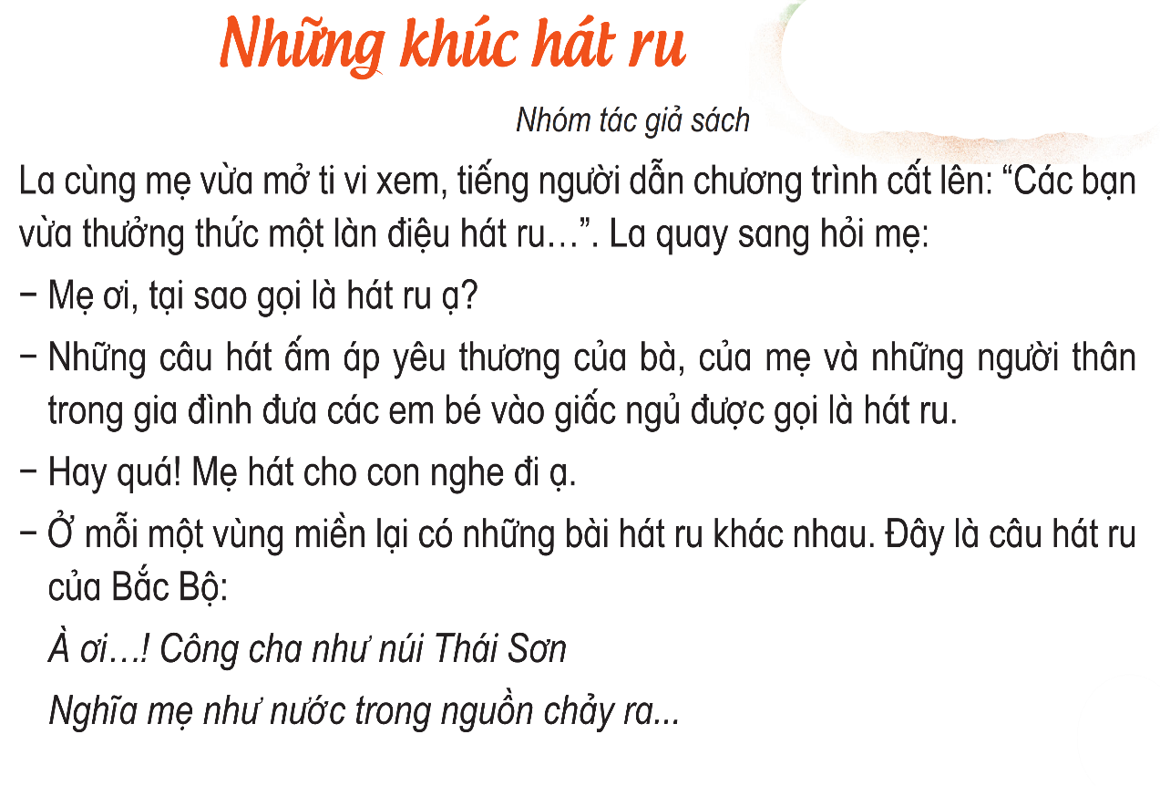
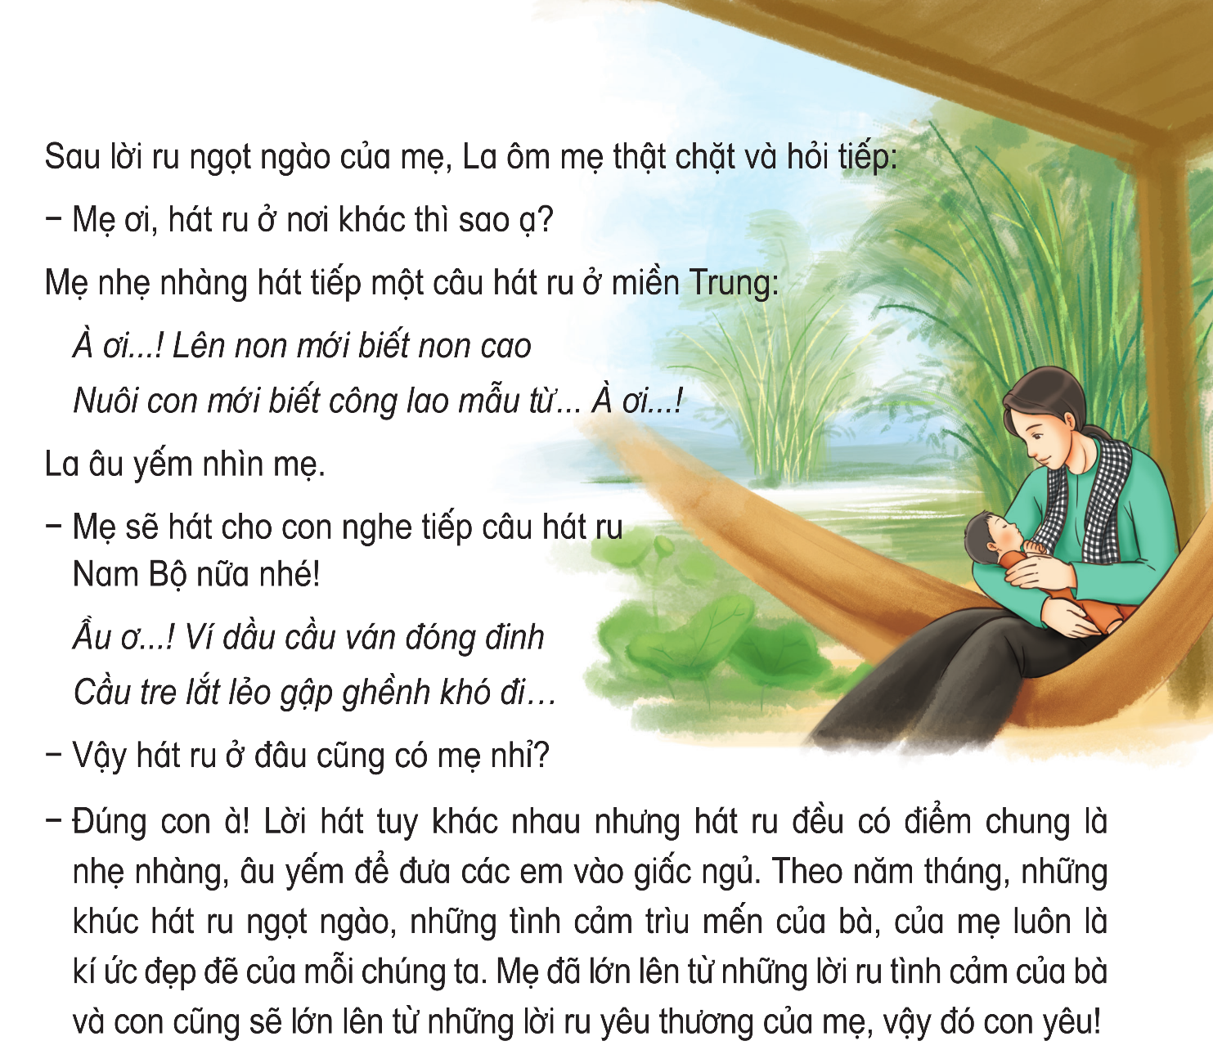
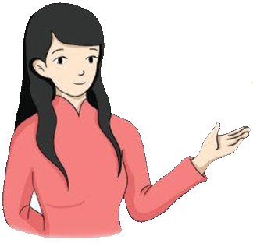
Nghe kể câu chuyện

Slide 11
+ Em cảm nhận gì sau khi nghe câu chuyện “Những khúc hát ru”
Những câu hát ru ngọt ngào đó là những tình cảm trìu mến, thân thương của bà, của mẹ, luôn là những kí ức đẹp đẽ của tất cả chúng ta.

Slide 12
+ Trong câu chuyện kể của mẹ, bạn La hỏi mẹ điều gì?
+ Bạn La hỏi mẹ về hát ru.
+ Mẹ đã hát cho bạn La nghe câu hát ru ở miền nào?
+ Bắc Bộ, Trung Bộ, Nam Bộ
+ Hát ru Bắc Bộ và hát ru Nam Bộ mở đầu bằng từ gì?
+ À ơi…!; Ầu ơ…!
+ Qua câu chuyện kể của mẹ bạn La biết thêm được điều gì về hát ru?
+ Hát ru là câu hát dân ca, là câu hát dùng để ru trẻ em ngủ.

Slide 13
HS kể lại câu chuyện

Slide 14

Nghe bài hát Ru em, dân ca Xê-đăng.

Slide 15

Liên hệ giáo dục: Hát ru góp phần hình thành nuôi dưỡng và phát huy nhân cách, tâm hồn của con người từ khi còn bé, những khúc hát ru giúp cho các bạn nhỏ chúng ta phát triển về ngôn ngữ và cảm nhận về âm nhạc tốt hơn.

Slide 16



Chúc quý thầy cô mạnh khỏe
Các em học sinh chăm ngoan học giỏi

